Slide 1
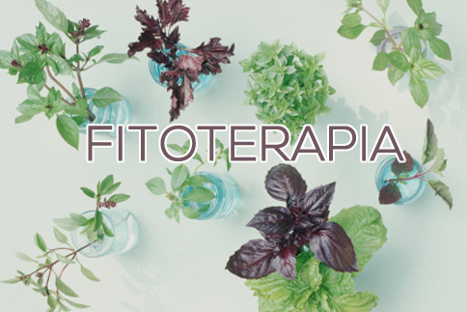
APLICADO A LA
ARTRITIS
Presentado por : Sandra Terán

Slide 2
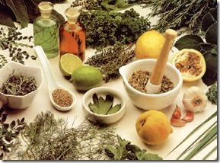
fitoterapia
La fitoterapia utiliza plantas medicinales con fines terapéuticos para mantener la salud, se usa desde hace miles de años en medicina por los principios activos de las plantas que actúan como fármacos.

Slide 3
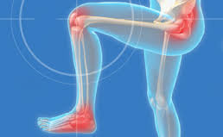
artritis
es una inflamación de las articulaciones que se caracteriza por dolor, hinchazón, deformidad y/o rigidez de la articulación.
las áreas más afectadas por la artritis son las articulaciones como las rodillas, dedos de las manos, de los pies, las muñecas, codos y hombros aunque también el cuello, la espalda y la cadera.

Slide 4
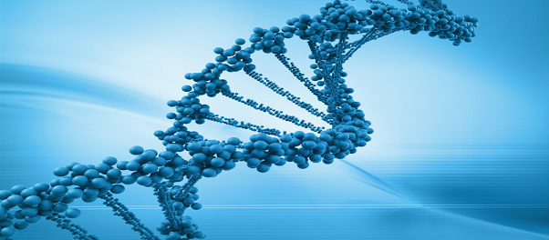
Causas
Algunas de las causas son:
Herencia genética de los padres
Un defecto en el sistema inmunológico, que normalmente protege al organismo contra la invasión de bacterias y virus.
En algunos casos, es posible que el sistema no responda de manera adecuada a la infección y, ataca a los tejidos propios del cuerpo.
Un defecto en el cartílago o en la unión de las articulaciones.
Lesión o traumatismo en una articulación.
Una bacteria, un hongo o un virus que puede infectar las articulaciones.

Slide 5
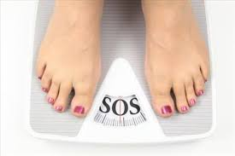
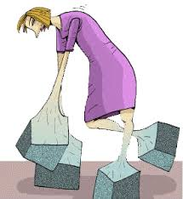
Factores que pueden causar
Obesidad
Las personas con exceso de peso poseen mayores probabilidades de padecer osteoartritis, especialmente en las rodillas.
A la vez, los hombres con exceso de peso son los que están más expuestos a desarrollar gota.
Debilidad muscular
Cuando los músculos son débiles, no pueden sostener a las articulaciones de una forma adecuada.
Movimientos repetitivos
Algunos movimientos que se realizan repetidamente durante un período de tiempo prolongado, pueden ser la causa de una lesión en la articulación.

Slide 6
Los síntomas comunes de la artritis son
Hinchazón en una o más articulaciones
Rigidez alrededor de las articulaciones que dura por lo menos 1 hora temprano en la mañana
Constante o dolor recurrente o sensibilidad en una articulación
Dificultad para utilizar o mover una articulación normalmente
El calor y enrojecimiento en la articulación

Slide 7
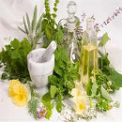
tratamiento con fitoterapia

Slide 8
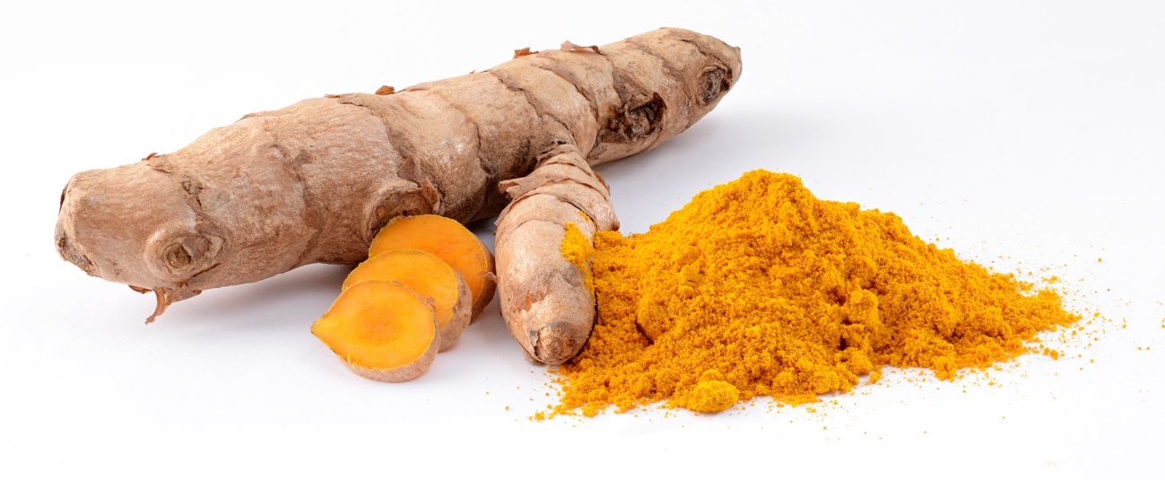
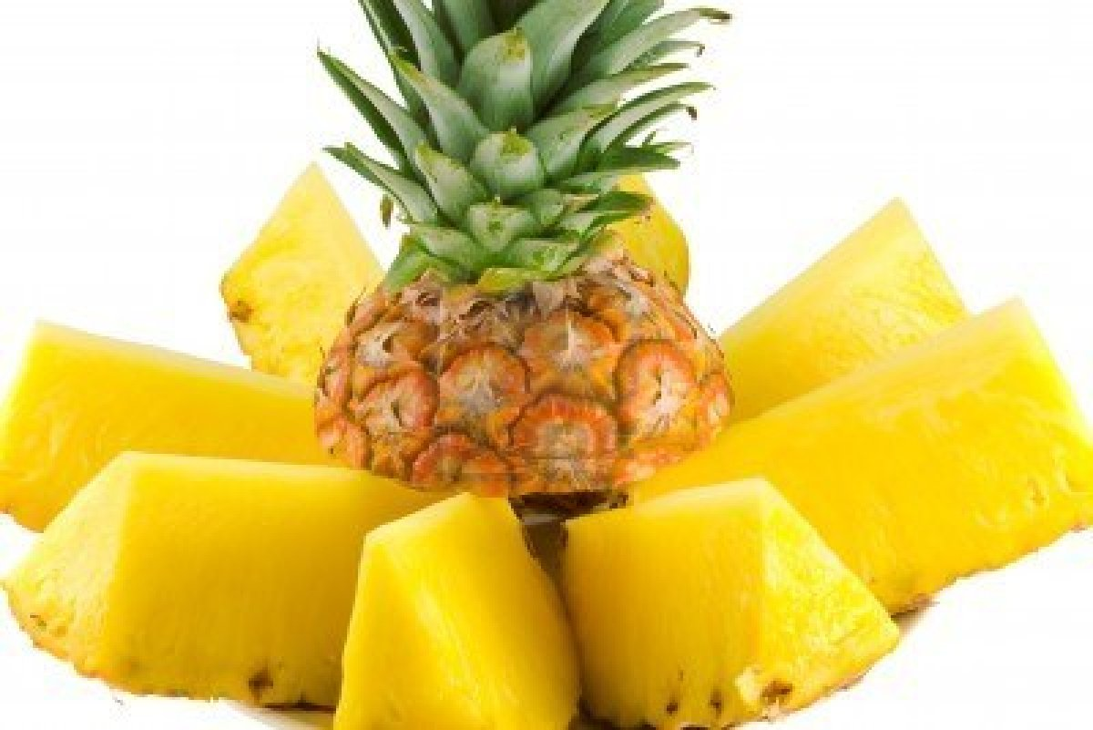
Plantas medicinales para la artritis
- Jengibre El jengibre constituye uno de los mejores antiinflamatorios y analgésicos vegetales. La ingestión de este alimento reduce las inflamaciones y mitiga el dolor producido por la artritis reumatoide ( Ingestión de un par de cucharaditas de jengibre en polvo repartidas en dos tomas diarias. Unos 10 g)
- Piña La piña es una fruta antiinflamatoria debido a su contenido en bromelina, un enzima con propiedades antiinflamatorias y antiartríticas. Diversos estudios científicos confirman los efectos antiinflamatorios de la piña, y algunos señalan que su efecto es mayor cuando se combina con cúrcuma. ( Tomar piña fresca en la alimentación / Cápsulas de extracto de bromelina según las condiciones del prospecto).
- Cúrcuma Los efectos antiinflamatorios de la curcumina actúan aliviando la sintomatología y siendo un buen remedio natural para la artritis reumatoide. Además ayudan a levantar el ánimo.- Tomar cúrcuma en la alimentación

Slide 9
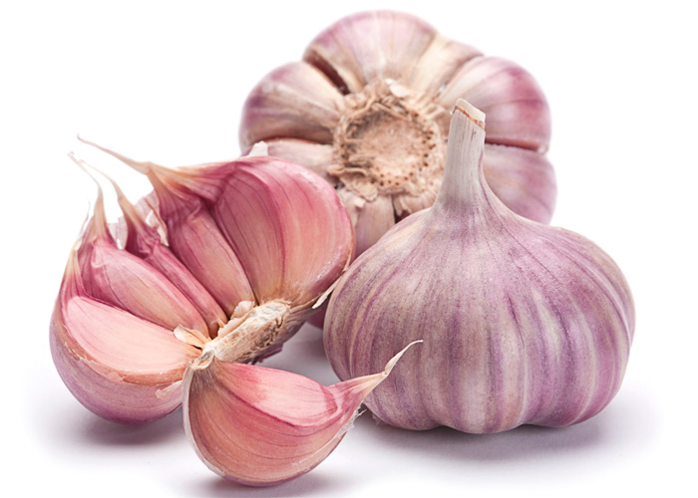
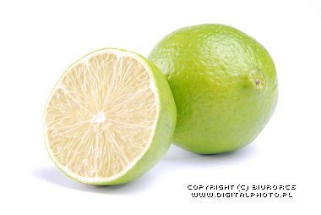
- Ajo Dado que el ajo es un buen diurético, es capaz de disminuir la retención de líquidos que se produce habitualmente en las articulaciones de las personas con artritis. ( Decocción de 4 dientes de ajo en un litro de agua. Tomar 2 vasos al día. Tomar ajo en la alimentación)
- Lima La lima o limón es adecuada contra las inflamaciones y además contiene mucha vitamina C ( Tomar jugo de limas 2 veces al día, Aliñar las ensaladas y platos con jugo de lima)

Slide 10
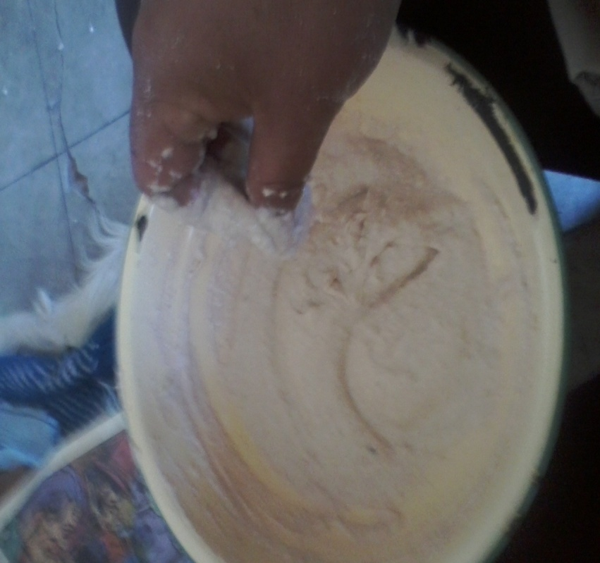
Cataplasma y emplasto
Para preparar el emplasto se puede mezclar la parte de la planta a utilizar con una harina, arcilla o similar logrando una pasta que se aplica sobre el área afectada, al igual que la cataplasma. No obstante el emplasto también se puede aplicar solo con la planta resultado de la cocción

Slide 11
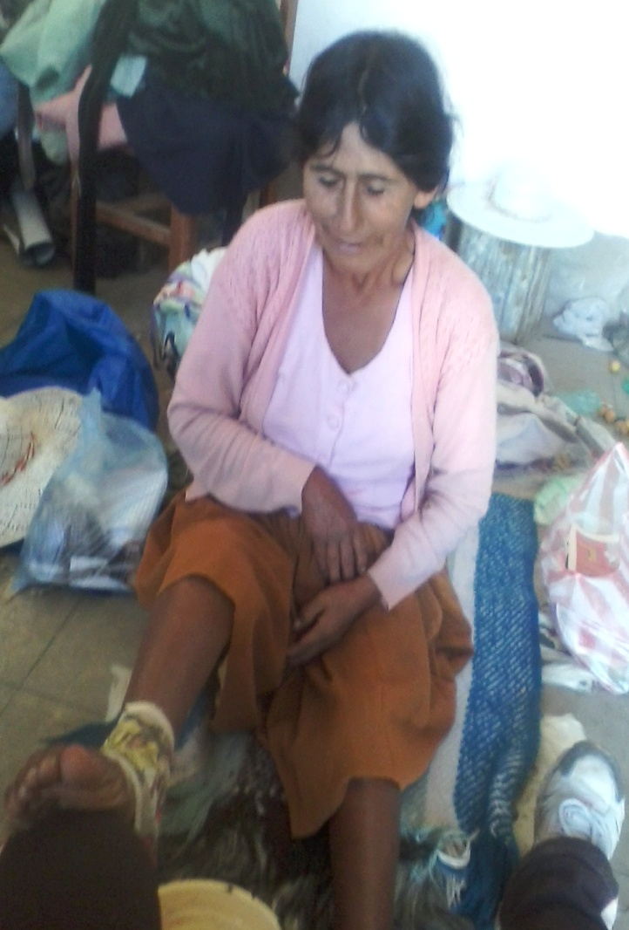
Harina de Avena y vinagre
Se mezcla la harina y el vinagre formando una masa cremosa, posteriormente precalentarla y aplicarla sobre la zona afectada. Para bajar la inflamación articular.

Slide 12
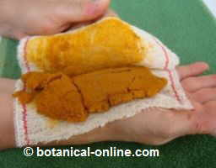
cúrcuma
- ( Curcuma longa): Tiene propiedades antiinflamatorias debido a su contenido en curcumina. ( Se prepara una pasta con polvo de cúrcuma y agua caliente, dejar enfriar 8 minutos y aplicar el cataplasma sobre la articulación inflamada).

Slide 13
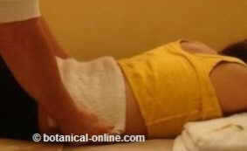
Compresa
Es una preparación similar a la cataplasma, pero en este caso en lugar de aplicar la planta directamente, se utiliza una extracción acuosa, aplicada a un paño o toalla. Las compresas pueden ser calientes, generalmente aplicadas en el caso de inflamaciones y abscesos; o bien frías, preferibles para tratar casos de cefalea o conjuntivitis

Slide 14
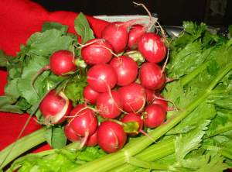
Rábano
triturar un par de rábanos con la licuadora, luego aplicar en forma de loción sobre la parte afectada, enzima cubrir con papel periódico.

Slide 15
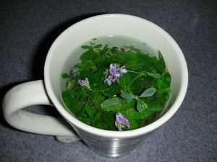
Infusión
Es la forma de preparación más frecuente y sencilla, se le denomina también apagado o té. Forma parte de una cultura de consumo de hierbas aromáticas que se usan no solo para fines medicinales. Consiste en poner en contacto las partes de las plantas con agua hirviendo por unos minutos, dejando que se enfríe progresivamente. Al no usarse calor directo, garantiza que sus partes no sufren deterioro. Más frecuentemente se usa para las partes blandas de las plantas como hojas y flores.

Slide 16
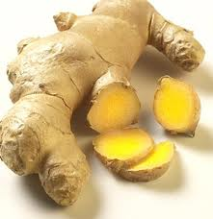
Jengibre
Se prepara una infusión con un puñado de raíz de jengibre en un litro de agua. Se moja una compresa y se aplica bien caliente, durante unos 20 minutos sobre las articulaciones. El tratamiento se repite cada seis horas.

Slide 17
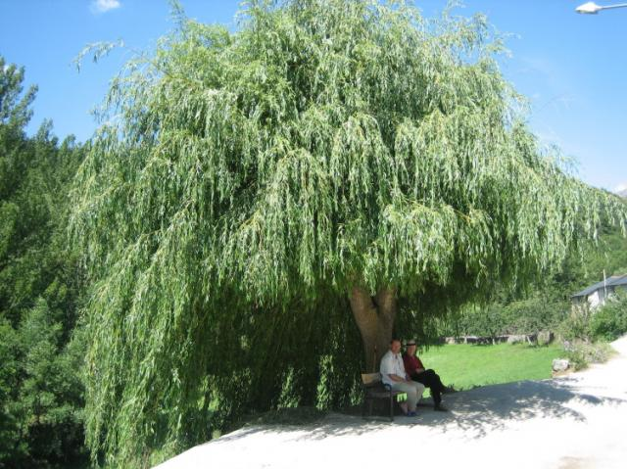
Sauce
Dado que posee un potente efecto antiinflamatorio (contiene acido salicílico), mejora el dolor, la tumefacción y la rigidez de las articulaciones. Para ello, se aconseja beber una infusión con 40g de corteza de la planta, por litro de agua. Se toma cuando aparezca e dolor

Slide 18


